Slide 1
Υλικά Γραφικών Τεχνών (Θ)
Ανοικτά Ακαδημαϊκά Μαθήματα στο ΤΕΙ Αθήνας
Ενότητα 1: Εισαγωγή
Βασιλική Μπέλεση
Επίκ. Καθηγήτρια
Τμήμα Γραφιστικής
Κατεύθυνση Τεχνολογίας Γραφικών Τεχνών
Το περιεχόμενο του μαθήματος διατίθεται με άδεια Creative Commons εκτός και αν αναφέρεται διαφορετικά | Το έργο υλοποιείται στο πλαίσιο του Επιχειρησιακού Προγράμματος «Εκπαίδευση και Δια Βίου Μάθηση» και συγχρηματοδοτείται από την Ευρωπαϊκή Ένωση (Ευρωπαϊκό Κοινωνικό Ταμείο) και από εθνικούς πόρους.

Slide 2
Προτεινόμενη βιβλιογραφία
Τίτλος : Επιστήμη και Τεχνολογία Υλικών
Κωδικός Βιβλίου στον Εύδοξο: 10996
Έκδοση: 2η έκδ./2009
Συγγραφείς: Βατάλης Αργύρης Σ.
ISBN: 960-456-137-5
Διαθέτης (Εκδότης): Ζήτη Πελαγία & Σια Ο.Ε.
Τίτλος : Επιστήμη και Τεχνολογία Υλικών
Κωδικός Βιβλίου στον Εύδοξο: 18548824
Έκδοση: 5η έκδ./2004
Συγγραφείς: Callister William D.
ISBN: 960-8050-90-1
Τύπος: Σύγγραμμα
Διαθέτης (Εκδότης): ΕΚΔΟΣΕΙΣ Α. ΤΖΙΟΛΑ & ΥΙΟΙ Α
Τεχνολογία πολυμερών
Κωδικός Βιβλίου στον Εύδοξο: 11305
Έκδοση: 1η έκδ./2009
Συγγραφείς: Καραγιαννίδης Γεώργιος Π., Σιδερίδου Ειρήνη Δ., Μπικιάρης Δημήτρης Ν., Αχιλιάς Δημήτρης Σ.
ISBN: 960-456-145-6
Τύπος: Σύγγραμμα
Διαθέτης (Εκδότης): Ζήτη Πελαγία & Σια Ο.Ε.

Slide 3
Προτεινόμενη βιβλιογραφία
Άρθρα επισκόπησης και άλλα ….
Μη μεταλλικά τεχνικά υλικά Δ.Ι. Παντέλης
Σημειώσεις του μαθήματος

Slide 4
Τα υλικά μέσα στον χρόνο
Λίθινη εποχή: 2500000 π. Χ.
Εισαγωγή των κεραμικών: 4000 π. Χ.
Εποχή χαλκού: 4000-3000 π. Χ.
Εποχή μπρούτζου: 2000-1000 π. Χ.
Εποχή σιδήρου : 1000 π. Χ.
Εποχή πλαστικών: Τέλη 20^{ου} αιώνα - σήμερα
Εποχή ημιαγωγών: Τέλη 20^{ου} αιώνα – σήμερα
Νέα Υλικά
Παραγωγή αλουμινίου με την μέθοδο Hall 1886. Το αλουμίνιο έγινε προσιτό οικονομικά σε όλους.
*Παραγωγή Nylon 1939
*Πυρίτιο 1950

Slide 5
Επιστήμη & Τεχνολογία Υλικών
Επιστήμη των υλικών
Πραγματεύεται τη διερεύνηση δομής-ιδιοτήτων
Τεχνολογία των υλικών
Πραγματεύεται τη σχεδίαση της δομής των υλικών για προκαθορισμένες ιδιότητες αυτών

Slide 6
Τι είναι η ύλη;

Slide 7
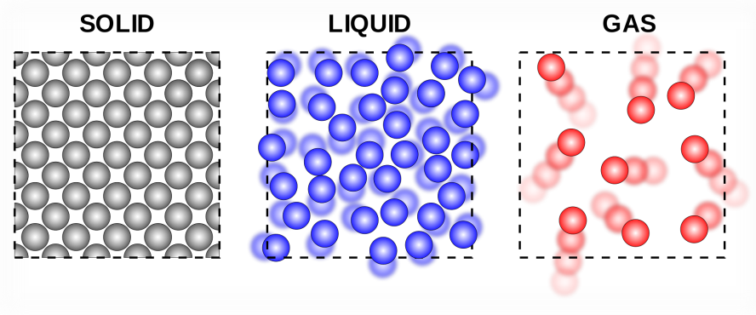
Καταστάσεις της ύλης
wikimedia.org

Slide 8
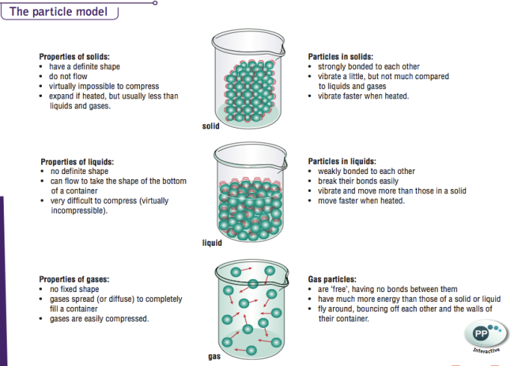
Το μοντέλο των σωματιδίων
wikis.engrade.com

Slide 9
Κατηγορίες υλικών
Μέταλλα
Κεραμικά και γυαλιά
Ημιαγωγοί
Πολυμερή
Σύνθετα (composites)

Slide 10
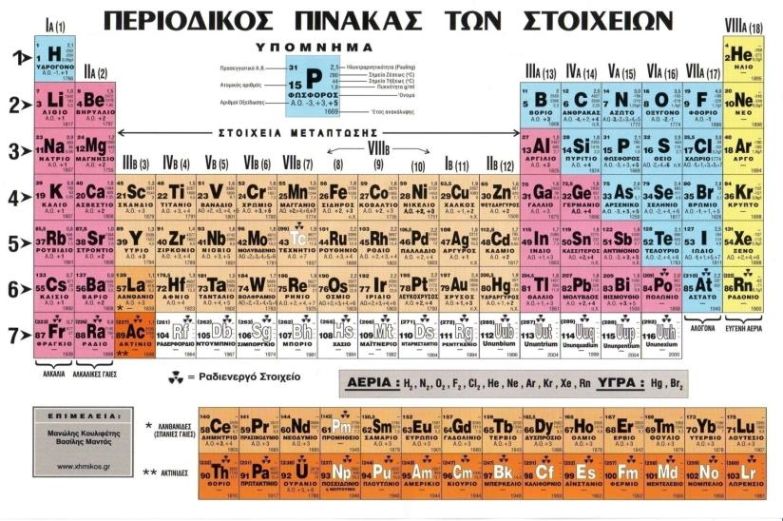
Περιοδικός πίνακας των στοιχείων
users.sch.gr

Slide 11
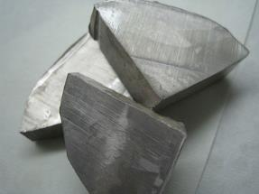
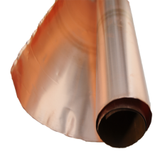
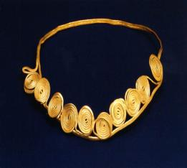
Χαρακτηριστικά μετάλλων
Μεταλλική λάμψη
Στερεά (πλην του υδραργύρου)
Καλοί αγωγοί της θερμότητας και του ηλεκτρισμού
“Na (Sodium)” από Dnn87 διαθέσιμο με άδεια CC BY-SA 3.0
aristidou.gr
e-yliko.gr

Slide 12
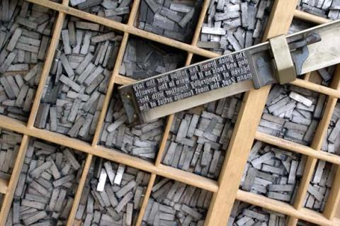
Τα μέταλλα στις γραφικές τέχνες χρησιμοποιούνται
Στην κατασκευή των τυπογραφικών στοιχείων
rlqn.wordpress.com

Slide 13
Τα μέταλλα στις γραφικές τέχνες χρησιμοποιούνται
Στις εκτυπωτικές πλάκες που χρησιμοποιούνται στην λιθογραφία όφφσετ
Στην κατασκευή κυλίνδρων βαθυτυπίας
Στην επιχάλκωση κυλίνδρων μελάνωσης
icr-ioannou.gr

Slide 14
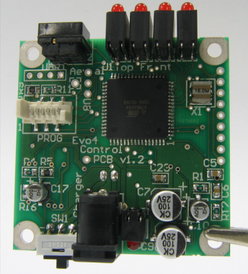
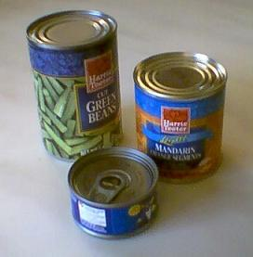
Τα μέταλλα στις γραφικές τέχνες χρησιμοποιούνται
Ως επιφάνεια εκτύπωσης (τυπωμένα κυκλώματα, συσκευασία)
“PCB design and realisation smt and through hole” από Mike1024 διαθέσιμο ως κοινό κτήμα
“TinCans-Three” από Fito hg~commonswiki διαθέσιμο ως κοινό κτήμα

Slide 15
Κεραμικά
Τα κεραμικά είναι μη-μεταλλικά ανόργανα υλικά που είναι συνήθως ηλεκτρικοί και θερμικοί μονωτές
Στα κεραμικά ανήκουν τα γυαλιά, τα υαλώδη κεραμικά, το τσιμέντο, καρβίδια, βορίδια, τα αργιλλοπυριτικά υλικά (silicate ceramics), οξείδια όπως του σιδήρου, του τιτανίου, άνθρακας (carbon) κ.τ.λ.

Slide 16
Μερικά γενικά χαρακτηριστικά
Κρυσταλλικά με εξαίρεση τα γυαλιά
Κακοί αγωγοί θερμότητας και ηλεκτρισμού
Υψηλά Σ.Τ.
Μικρότερη πυκνότητα από τα μέταλλα
Ψαθυρά

Slide 17
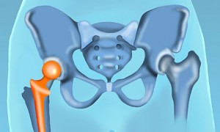
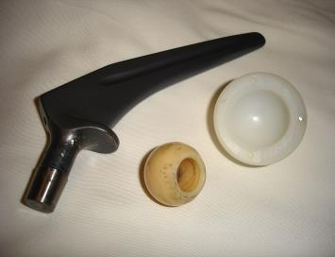
Εφαρμογές
Βιοκεραμικά
podblog.blogs.hopkinsmedicine.org
“Hip prosthesis” από UW διαθέσιμο ως κοινό κτήμα

Slide 18
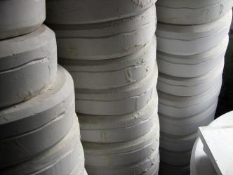
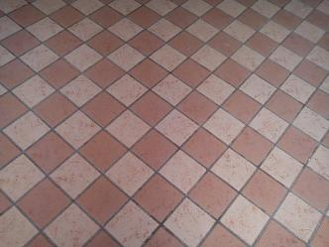
Εφαρμογές
Κεραμικά πλακάκια
Μαγνήτες
Πυκνωτές
Σκυρόδεμα
κτλ
“Spode: ceramic rings” από Futurilla διαθέσιμο με άδεια CC BY 2.0
“tiles” από rkit διαθέσιμο ως κοινό κτήμα

Slide 19
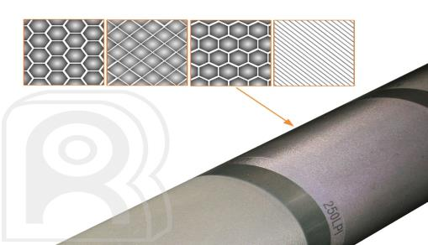
Τα κεραμικά στις γραφικές τέχνες χρησιμοποιούνται
Στα μελάνια π.χ. ως πιγμέντα (κεραμικά μελάνια) ή για την ρύθμιση ιξώδους (clays)
Στους κυλίνδρους βαθυτυπίας (ceramic anilox rolls)
rollertech-group.com

Slide 20
Τα κεραμικά στις γραφικές τέχνες χρησιμοποιούνται
Στην τεχνολογία του χαρτιού (π.χ. ως πληρωτικά υλικά, πρόσθετα)

Slide 21
Πολυμερή
Τα πολυμερή είναι γιγαντιαία μόρια ή μακρομόρια (μόρια με υψηλό μοριακό βάρος) που σχηματίζονται από την συνεχή επανάληψη απλών δομικών μονάδων που ονομάζονται μονομερή.

Slide 22
Χαρακτηριστικά πολυμερών
Μικρά σημεία τήξης
Κακοί αγωγοί θερμότητας κ ηλεκτρισμού (υπάρχουν εξαιρέσεις)
Πλαστικότητα
Ελαστικότητα
Μερικά είναι κρυσταλλικά άλλα όχι

Slide 23
Εφαρμογές
Κόλλες
Συσκευασία
Πλαστικά χρώματα
Λάστιχα
… και πολλές άλλες ακόμη

Slide 24
Εφαρμογές στις Γραφικές Τέχνες
Κόλλες
Συσκευασία
Μελάνια
Και πολλά άλλα που θα τα δούμε αναλυτικά στις επιμέρους ενότητες

Slide 25
Ημιαγωγοί
Οι ηλεκτρικές τους ιδιότητες είναι ανάμεσα σε αυτές των αγωγών και των μονωτών.

Slide 26
Εφαρμογές στις Γραφικές Τέχνες
Φωτοβολταϊκά

Slide 27
Σύνθετα υλικά
Πολυφασικά υλικά που παράγονται τεχνητά. Συνίστανται από φάσεις χημικά ανόμοιες και διαχωριζόμενες από διακριτή επιφάνεια. Στόχος ο συνδυασμός υλικών προς επίτευξη ιδιοτήτων και χαρακτηριστικών που δεν διαθέτουν τα συμμετέχοντα αρχικά υλικά
Φυσικά σύνθετα υλικά:
Ξύλο
Οστά
Τεχνητά σύνθετα υλικά:
Σκυρόδεμα
Fiberglass
Prepreg
κ.α.

Slide 28
Γενικές εφαρμογές
Σκυρόδεμα
Fiberglass (ίνες γυαλιού σε πολυμερές)
Prepreg
Αθλητικός εξοπλισμός
Αεροναυπηγική

Slide 29
Εφαρμογές στις Γραφικές Τέχνες
Στη συσκευασία (π.χ. Νανοσύνθετα πολυμερή/clay) όπου βελτιώνουν σημαντικά τις μηχανικές ιδιότητες και τις ιδιότητες φραγμού
Επιστρωμένα υλικά (coated materials) (π.χ. αντιδιαβρωτικά επιστρώματα στη συσκευασία)
Σύνθετα χαρτί/πολυμερές για τυπωμένα ηλεκτρονικά

Slide 30
Βιβλιογραφία
Ξενόγλωσση
Callister W.D., Επιστήμη και Τεχνολογία υλικών, 5^{η} Έκδοση, Εκδ. Τζιόλα.
Lee A. Ostness, High Speed Priming
Pudas, Marko, Gravure-offset printing in the manufacture of ultra-fine-line thickfilms for electronics Department of Electrical and Information Engineering, Microelectronics Laboratory, University of Oulu, P.O.Box 4500, FIN-90014 University of Oulu, Finland
Pudas, M., Hagberg, J., Leppävuori, S., Elsey, K. and Logan, A. (2004), Methods for the evaluation of fine-line offset gravure printing inks for ceramics. Coloration Technology, 120: 119–126.
Ελληνική
Παντελης Δ.Ι. , Μη μεταλλικά τεχνικά υλικά, Εκδόσεις Παπασωτηρίου

Slide 31
Τέλος Ενότητας

Slide 32
Σημειώματα

Slide 33
Σημείωμα Αναφοράς
Copyright Τεχνολογικό Εκπαιδευτικό Ίδρυμα Αθήνας, Βασιλική Μπέλεση 2014. Βασιλική Μπέλεση. «Υλικά Γραφικών Τεχνών (Θ). Ενότητα 1: Εισαγωγή». Έκδοση: 1.0. Αθήνα 2014. Διαθέσιμο από τη δικτυακή διεύθυνση: ocp.teiath.gr.

Slide 34
Σημείωμα Αδειοδότησης
Το παρόν υλικό διατίθεται με τους όρους της άδειας χρήσης Creative Commons Αναφορά, Μη Εμπορική Χρήση Παρόμοια Διανομή 4.0 [1] ή μεταγενέστερη, Διεθνής Έκδοση. Εξαιρούνται τα αυτοτελή έργα τρίτων π.χ. φωτογραφίες, διαγράμματα κ.λ.π., τα οποία εμπεριέχονται σε αυτό. Οι όροι χρήσης των έργων τρίτων επεξηγούνται στη διαφάνεια «Επεξήγηση όρων χρήσης έργων τρίτων».
Τα έργα για τα οποία έχει ζητηθεί άδεια αναφέρονται στο «Σημείωμα Χρήσης Έργων Τρίτων».
[1] http://creativecommons.org/licenses/by-nc-sa/4.0/
Ως Μη Εμπορική ορίζεται η χρήση:
που δεν περιλαμβάνει άμεσο ή έμμεσο οικονομικό όφελος από την χρήση του έργου, για το διανομέα του έργου και αδειοδόχο
που δεν περιλαμβάνει οικονομική συναλλαγή ως προϋπόθεση για τη χρήση ή πρόσβαση στο έργο
που δεν προσπορίζει στο διανομέα του έργου και αδειοδόχο έμμεσο οικονομικό όφελος (π.χ. διαφημίσεις) από την προβολή του έργου σε διαδικτυακό τόπο
Ο δικαιούχος μπορεί να παρέχει στον αδειοδόχο ξεχωριστή άδεια να χρησιμοποιεί το έργο για εμπορική χρήση, εφόσον αυτό του ζητηθεί.

Slide 35
Επεξήγηση όρων χρήσης έργων τρίτων
©
Δεν επιτρέπεται η επαναχρησιμοποίηση του έργου, παρά μόνο εάν ζητηθεί εκ νέου άδεια από το δημιουργό.
διαθέσιμο με άδεια CC-BY
Επιτρέπεται η επαναχρησιμοποίηση του έργου και η δημιουργία παραγώγων αυτού με απλή αναφορά του δημιουργού.
διαθέσιμο με άδεια CC-BY-SA
Επιτρέπεται η επαναχρησιμοποίηση του έργου με αναφορά του δημιουργού, και διάθεση του έργου ή του παράγωγου αυτού με την ίδια άδεια.
διαθέσιμο με άδεια CC-BY-ND
Επιτρέπεται η επαναχρησιμοποίηση του έργου με αναφορά του δημιουργού.
Δεν επιτρέπεται η δημιουργία παραγώγων του έργου.
διαθέσιμο με άδεια CC-BY-NC
Επιτρέπεται η επαναχρησιμοποίηση του έργου με αναφορά του δημιουργού.
Δεν επιτρέπεται η εμπορική χρήση του έργου.
διαθέσιμο με άδεια CC-BY-NC-SA
Επιτρέπεται η επαναχρησιμοποίηση του έργου με αναφορά του δημιουργού
και διάθεση του έργου ή του παράγωγου αυτού με την ίδια άδεια.
Δεν επιτρέπεται η εμπορική χρήση του έργου.
διαθέσιμο με άδεια CC-BY-NC-ND
Επιτρέπεται η επαναχρησιμοποίηση του έργου με αναφορά του δημιουργού.
Δεν επιτρέπεται η εμπορική χρήση του έργου και η δημιουργία παραγώγων του.
διαθέσιμο με άδεια
CC0 Public Domain
Επιτρέπεται η επαναχρησιμοποίηση του έργου, η δημιουργία παραγώγων αυτού και η εμπορική του χρήση, χωρίς αναφορά του δημιουργού.
διαθέσιμο ως κοινό κτήμα
Επιτρέπεται η επαναχρησιμοποίηση του έργου, η δημιουργία παραγώγων αυτού και η εμπορική του χρήση, χωρίς αναφορά του δημιουργού.
χωρίς σήμανση
Συνήθως δεν επιτρέπεται η επαναχρησιμοποίηση του έργου.

Slide 36
Σημείωμα Χρήσης Έργων Τρίτων
Το Έργο αυτό κάνει χρήση περιεχομένου από τα ακόλουθα έργα:
Callister W.D., Επιστήμη και Τεχνολογία υλικών, 5^{η} Έκδοση, Εκδ. Τζιόλα.
Lee A. Ostness, High Speed Priming
Pudas, Marko, Gravure-offset printing in the manufacture of ultra-fine-line thickfilms for electronics Department of Electrical and Information Engineering, Microelectronics Laboratory, University of Oulu, P.O.Box 4500, FIN-90014 University of Oulu, Finland
Pudas, M., Hagberg, J., Leppävuori, S., Elsey, K. and Logan, A. (2004), Methods for the evaluation of fine-line offset gravure printing inks for ceramics. Coloration Technology, 120: 119–126.
Παντελης Δ.Ι. , Μη μεταλλικά τεχνικά υλικά, Εκδόσεις Παπασωτηρίου

Slide 37
Διατήρηση Σημειωμάτων
Οποιαδήποτε αναπαραγωγή ή διασκευή του υλικού θα πρέπει να συμπεριλαμβάνει:
το Σημείωμα Αναφοράς
το Σημείωμα Αδειοδότησης
τη δήλωση Διατήρησης Σημειωμάτων
το Σημείωμα Χρήσης Έργων Τρίτων (εφόσον υπάρχει)
μαζί με τους συνοδευόμενους υπερσυνδέσμους.

Slide 38
Χρηματοδότηση
Το παρόν εκπαιδευτικό υλικό έχει αναπτυχθεί στo πλαίσιo του εκπαιδευτικού έργου του διδάσκοντα.
Το έργο «Ανοικτά Ακαδημαϊκά Μαθήματα στο ΤΕΙ Αθήνας» έχει χρηματοδοτήσει μόνο την αναδιαμόρφωση του εκπαιδευτικού υλικού.
Το έργο υλοποιείται στο πλαίσιο του Επιχειρησιακού Προγράμματος «Εκπαίδευση και Δια Βίου Μάθηση» και συγχρηματοδοτείται από την Ευρωπαϊκή Ένωση (Ευρωπαϊκό Κοινωνικό Ταμείο) και από εθνικούς πόρους.

